Slide 1

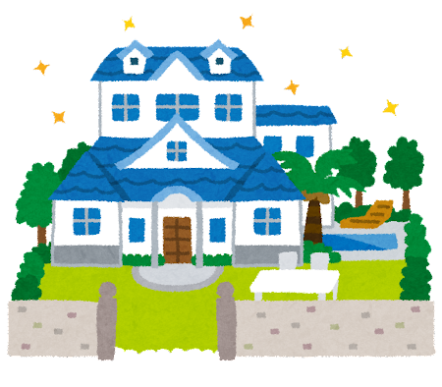


おすすめ物件があるエリア
4班

Slide 2
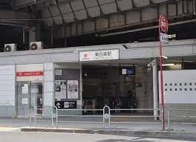
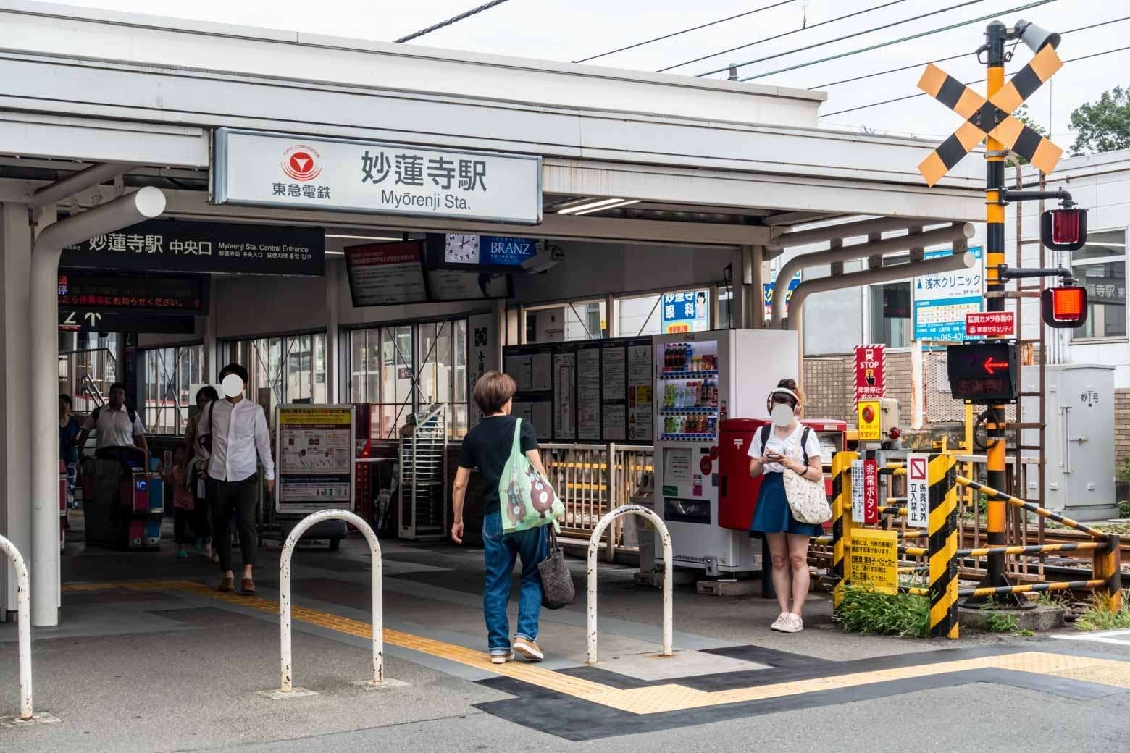
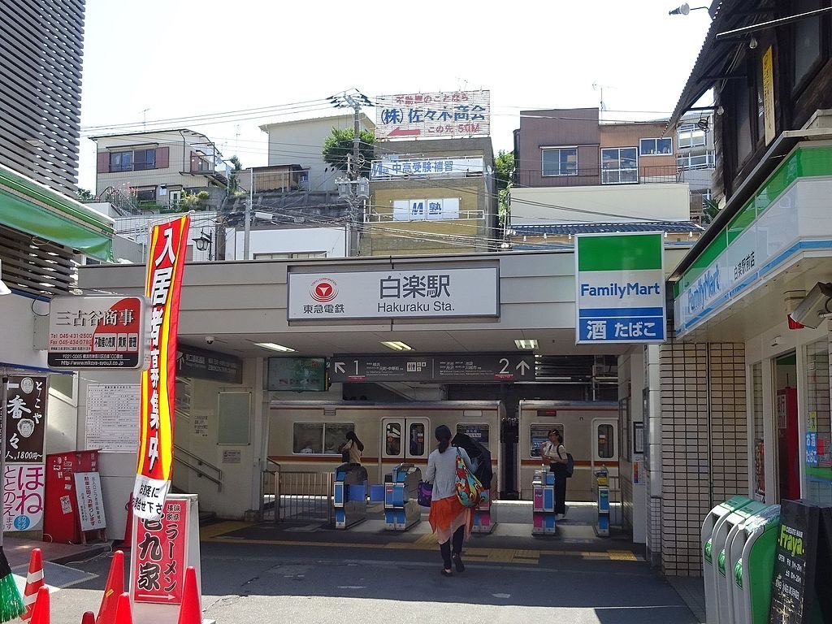
東白楽駅
妙蓮寺駅
白楽駅

Slide 3

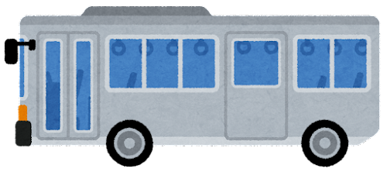
おすすめ物件があるエリアを探すときの条件
・間取り
・家賃
・合計時間
・バスの有無

Slide 4
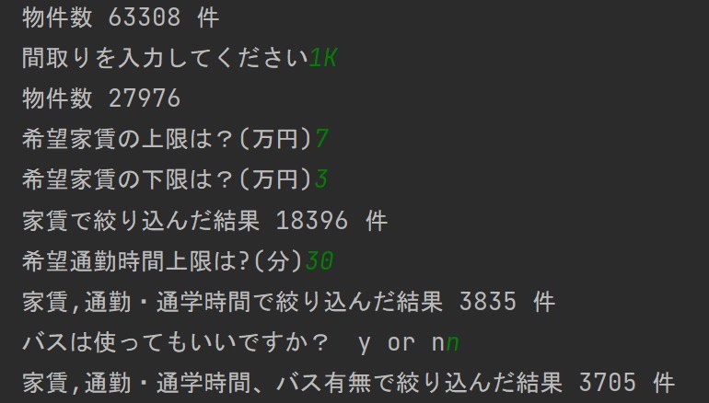

Slide 5
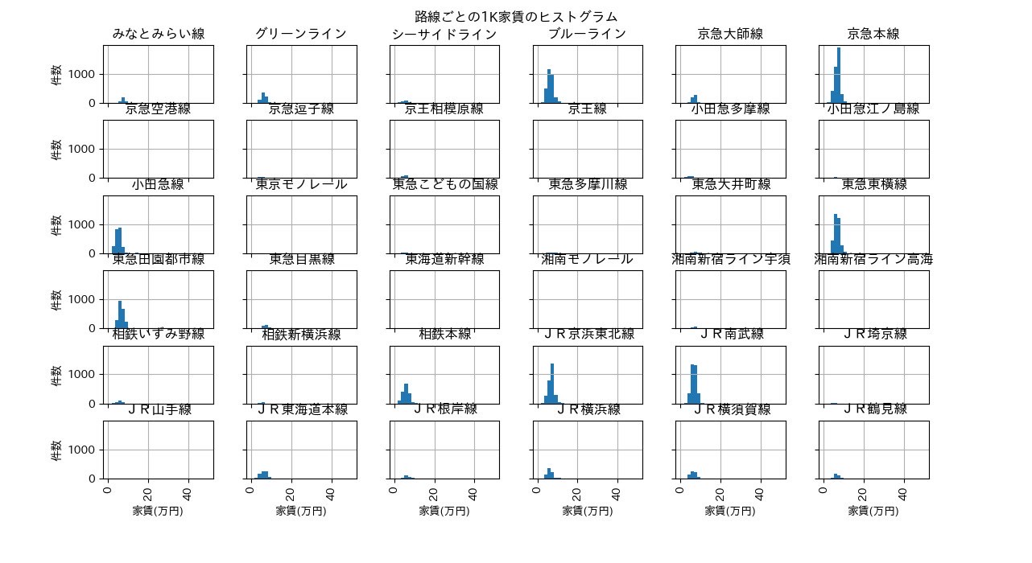
京急本線、東急東横線、JR南武線が家賃が低い物件が多い

Slide 6
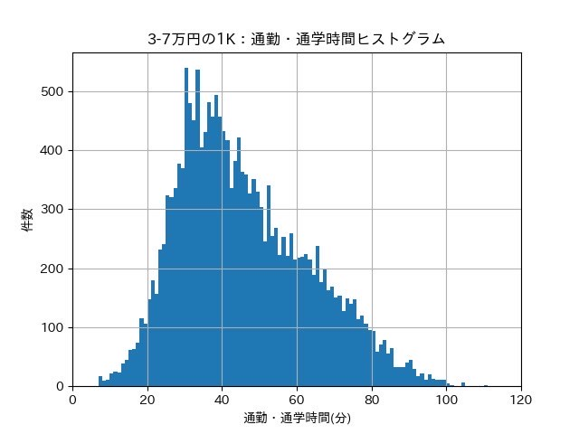
家賃が3万円～7万円の１Kの物件で
通学時間が約30分の物件が多いことが分かります。

Slide 7
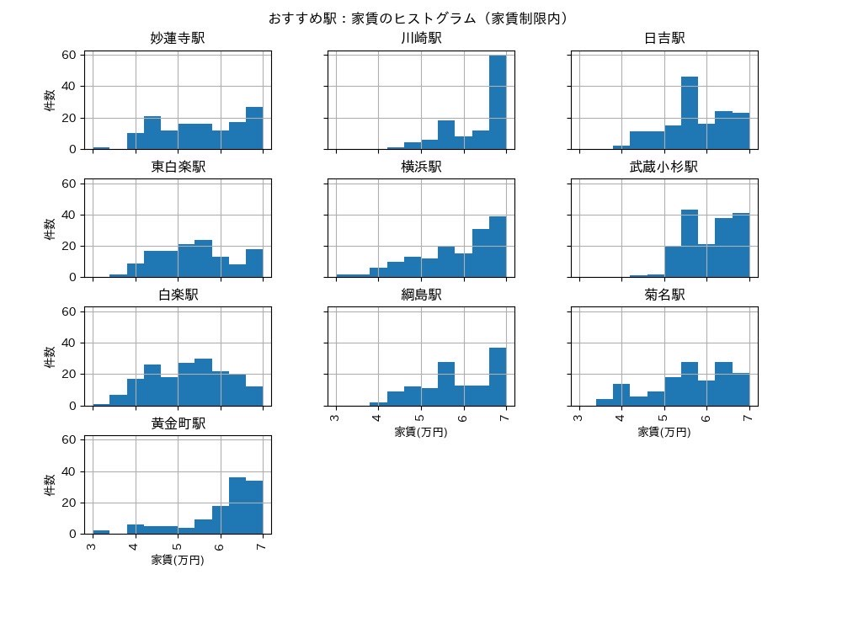
通学時間の上限を30分で調べて、 比較的家賃が低い物件が多いエリアが、
妙蓮寺、白楽、 東白楽が
おすすめエリアの 候補として
挙げられる。

Slide 8
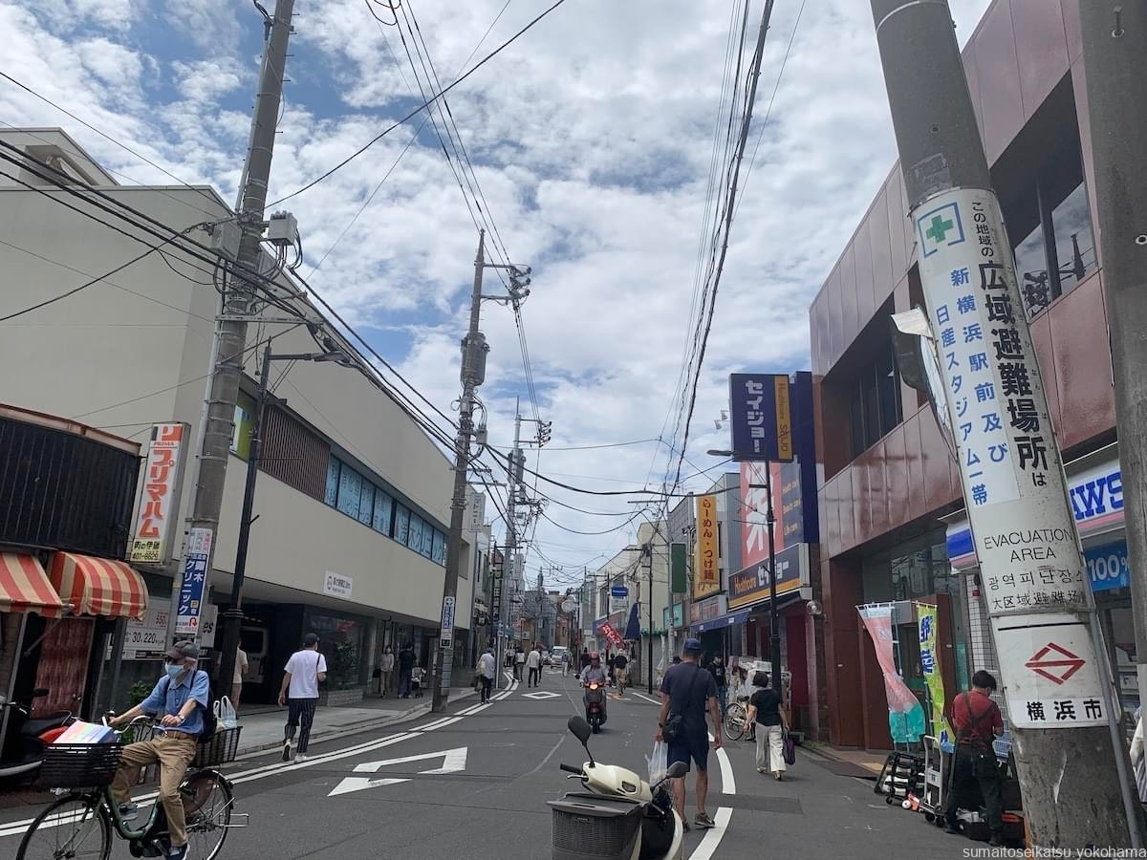
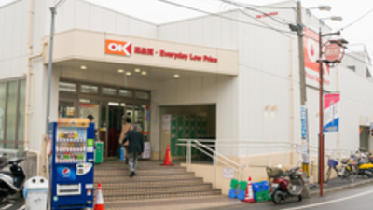
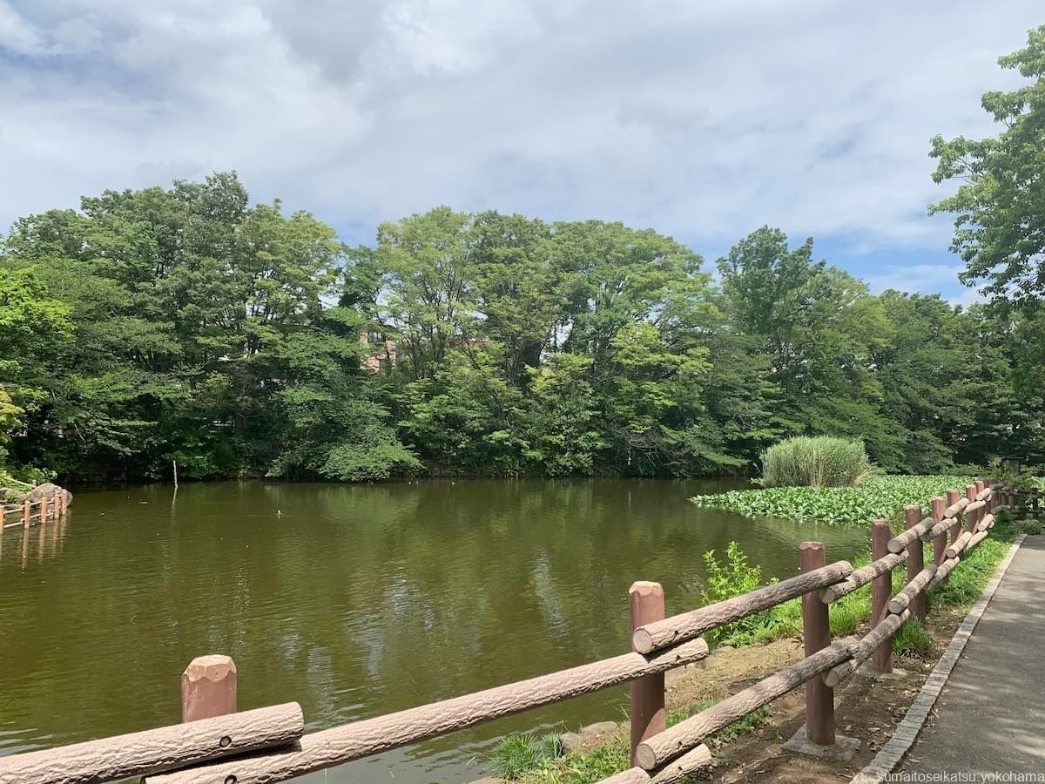
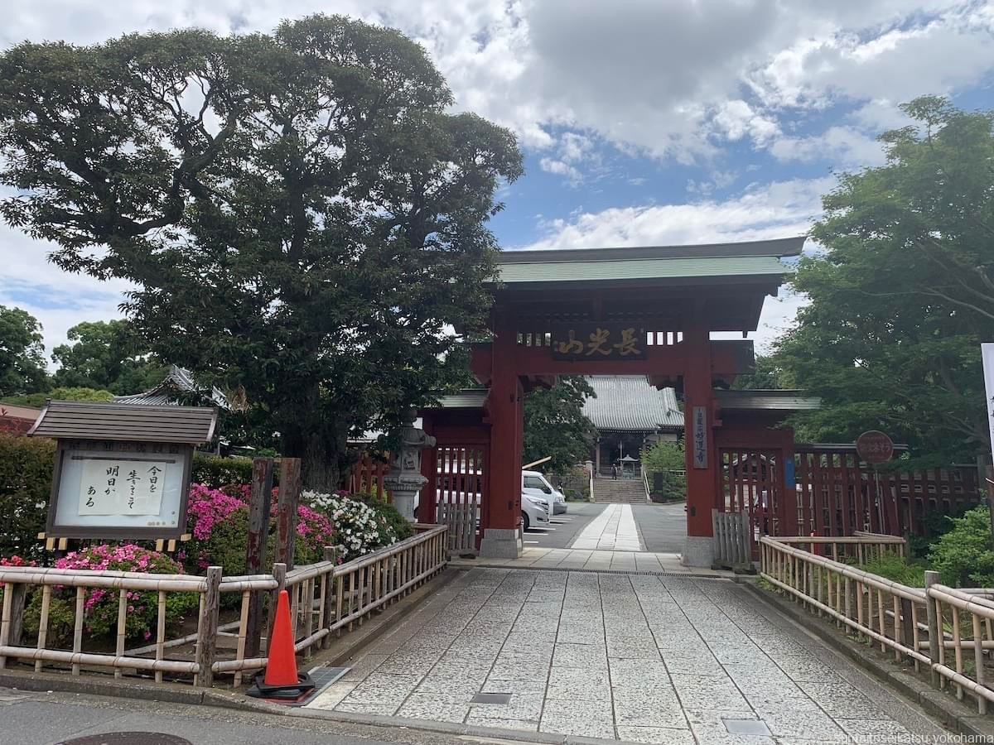
妙蓮寺駅周辺の施設
オーケー
妙蓮寺店
商店街
妙蓮寺
菊名池公園

Slide 9
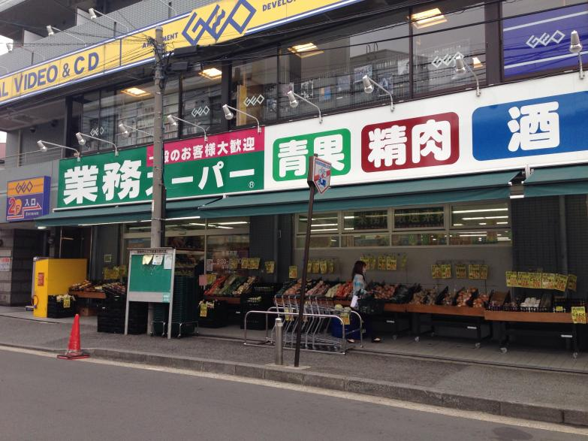
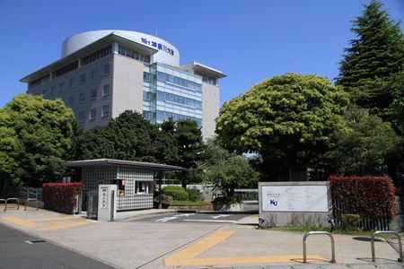
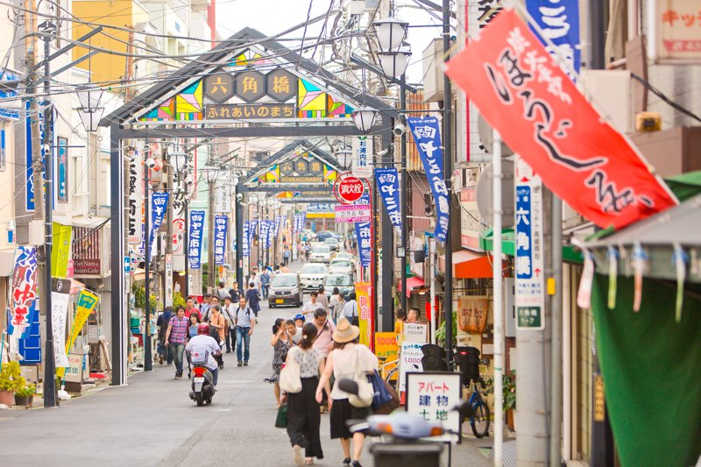
白楽、東白楽駅周辺の施設
神奈川大学
横浜キャンパス
業務スーパー
六角橋店
六角橋商店街

Slide 10
ご清聴ありがとうございました！！

